Slide 1

글꼴 온고딕 20pt
15p
10pt
8pt
투명도 90% 65% 30%
호흡 시스템 기획서
숨죽인 꿈
T h e D r e a m H o l d s I t s B r e a t h
“숨 쉬는 순간조차 선택이 된다”
문서 정보
수정 내역
장르
작성자
3D 싱글 플레이 액션 어드벤처
윤수진
26.10.05
26.10.06
26.10.07
호흡·환경 상호작용 규칙 및 수치 체계 보완
데이터 테이블·계산 검증 구조 및 설명 보강
플로우차트·맵 적용 예시 및 시각화 개선

Slide 2

C O N T E N T S
C O N T E N T S
목차
목차
1
게임·시스템 개요
4
시스템 구조도
1) 게임 및 시스템 개요
2) 호흡 시스템
3) 핵심 플레이 순환
3p
4p
5p
1) 플로우 차트
12p
5
레퍼런스 분석
2
플레이 화면·UI
1) 「DEATH STRANDING」 분석
2) 「DEATH STRANDING」 비교·차별화
13p
12p
1) 게임 플레이 화면과 HUD 구성
6p
6
적용 예시
3
시스템 규칙
1) 시스템 응용 사례 1~4
2) 맵 적용 예시
15 ~ 18p
19p
1) 호흡 행동 규칙
2) 강제 호흡·과흡입
3) 공기별 환경
4) 공기 환경과 이상 상태
5) 인형 감지 시스템
7p
8p
9p
10p
11p
7
제작 명세
1) 예외 처리 및 안전 장치
2) 데이터 항목 정의
3) 출처 및 제작 도구
20p
21p
22p
2

Slide 3

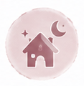


1 게임·시스템 개요
1) 게임 및 시스템 개요
“숨 쉬는순간조차 선택이 된다.”
배경
부모가 자주 집을 비우는 아이가 악몽 속에서
뒤틀린 집과 인형들을 지나 현실로 돌아가는 여정.
인형 악몽 세계관 기반
평소에는 의식하지 않는 호흡을 플레이어가 판단하고
조절하는 행동으로 전환.
은폐·환경 대응·이동이 하나의 입력으로 연결됨.
설계 의도
플레이어가 들숨 → 참기 → 날숨을 직접 조작하여
적 감지, 위험 공기, 수중 이동을 하나의 호흡 자원으로 대응하는 핵심 시스템.
시스템 정의
재미 구조
관찰과 준비 → 긴장 속 실행 → 안전 지점 도달의 해소 → 재준비
플레이 효과
적 위치와 공기 상태를 확인하고, 어디서 호흡을 확보할 지와 다음 안전 지점까지 갈 수 있는지를 판단하게 함.
3

Slide 4


1 게임·시스템 개요
2) 호흡 시스템
호흡 시스템이란?
들숨으로 호흡량을 확보하고, 참기와 날숨으로 소비하며 위험 공기·적 감지·수중 이동에 대응하는 조작형 자원 시스템.
호흡 게이지
강제 호흡
추적
과흡입
감지
0
100
날숨
행동 변화
들숨
AI 반응
평상 호흡
보유 호흡 없음.
지상 사망 조건 아님.
조절 구간
필요한 양만 확보.
부분 사용 가능.
최대 호흡량
숨 참기 최대 준비.
과흡입 주의.
소비
평상 호흡
행동
게이지
호흡량
호흡 행동 흐름
참기
호흡 시스템
확보
수중
자극
들숨
호흡량 확보
참기
천천히 소비
날숨
빠르게 소비
환경
게이지
환경
정상
유해
기본 입력 구조
상황에 맞춰 확보량과 소비량을 판단.
시스템 볼륨맵 ｜ 행동·환경·게이지·AI 반응의 연결
※ 세부 수치와 예외 처리는 이후 <호흡 행동 규칙>, <과흡입·강제 호흡> 페이지에서 설명.
4

Slide 5







1 게임·시스템 개요
3) 핵심 플레이 순환
관찰과 준비 → 긴장 속 실행 → 안전 지점 도달의 해소 → 재준비
플레이 순환의 의미
플레이어는 먼저 ‘얼마나 숨을 확보할지’를 판단.
주변 상황을 관찰해 다음 행동에 필요한 호흡량을 미리 계산.
6 재준비
다음 구간 진입 전
다시 관찰·확보.
2 준비
필요한 호흡량 판단.
들숨으로 호흡 확보.
호흡량은 이동·은폐·위험 대응의 공통 자원으로 작동.
모든 행동이 호흡과 연결되어 있어, 항상 호흡량을 의식한 선택이 필요.
1 관찰
적 위치, 안전 지점,
공기 상태 파악.
안전 지점 도달 후 다시 다음 구간을 준비하는 반복 구조.
한 번의 이동이 끝나면 호흡을 확보하고, 다음 구간의 위험을 다시 관찰하는 흐름.
4 대응
참기·날숨으로
적 감지와 위험 공기에 대처.
5 도달
다음 안전 지점
또는 문에 도착.
3 실행
이동, 은폐, 구조물
활용, 소음 억제.
5

Slide 6
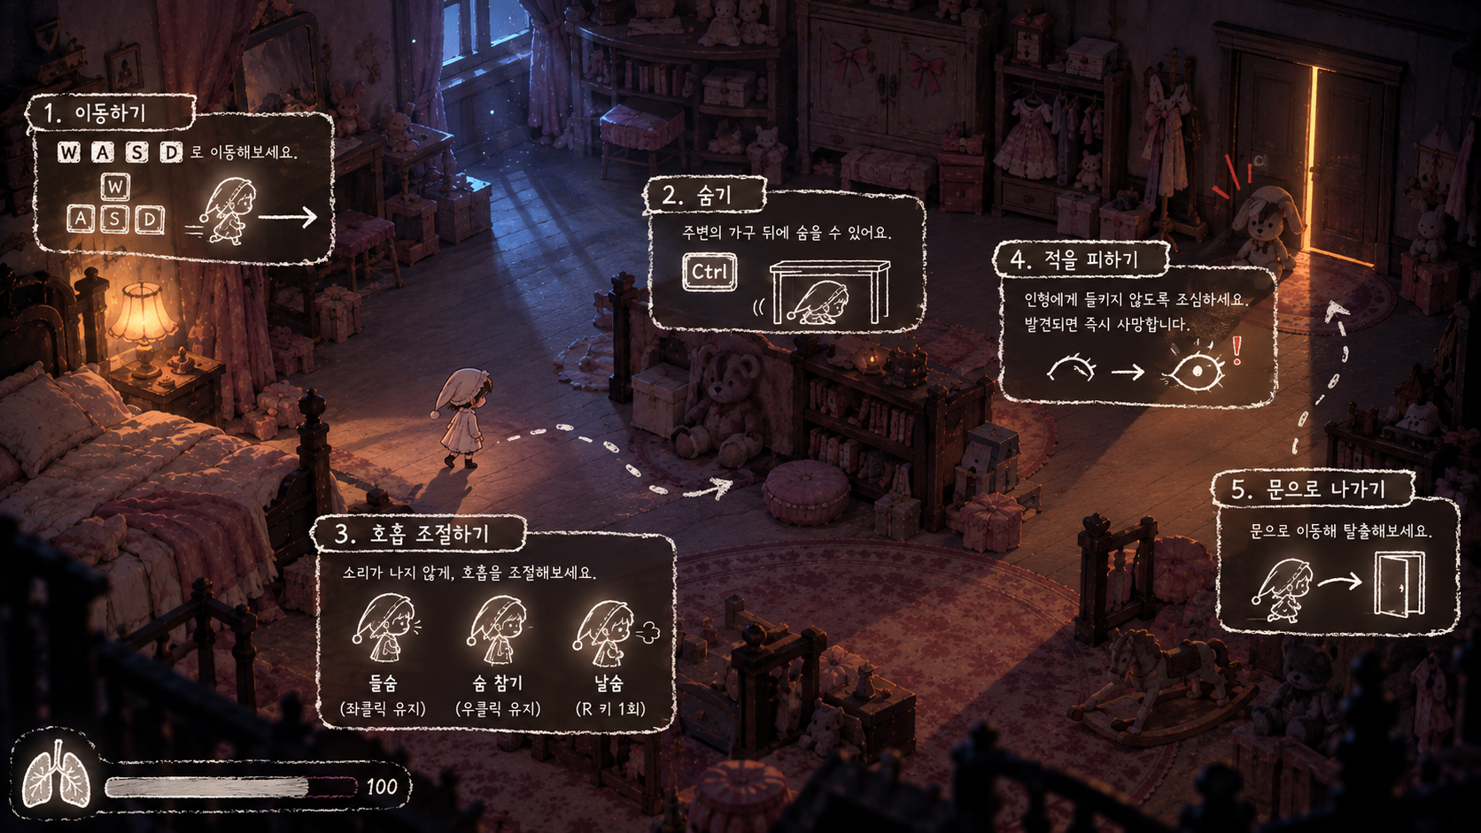
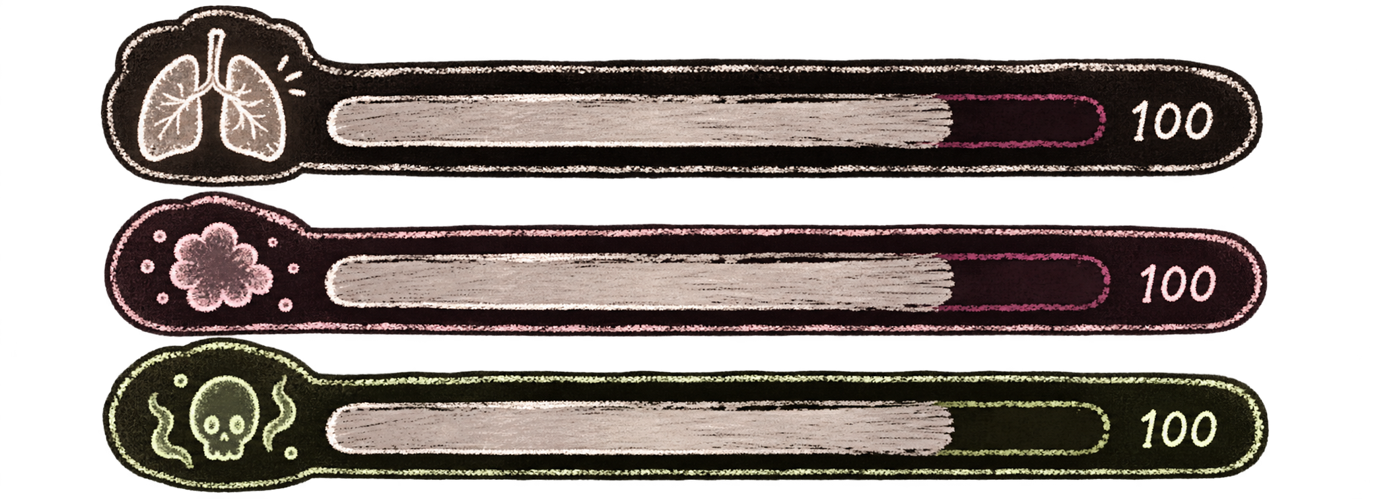
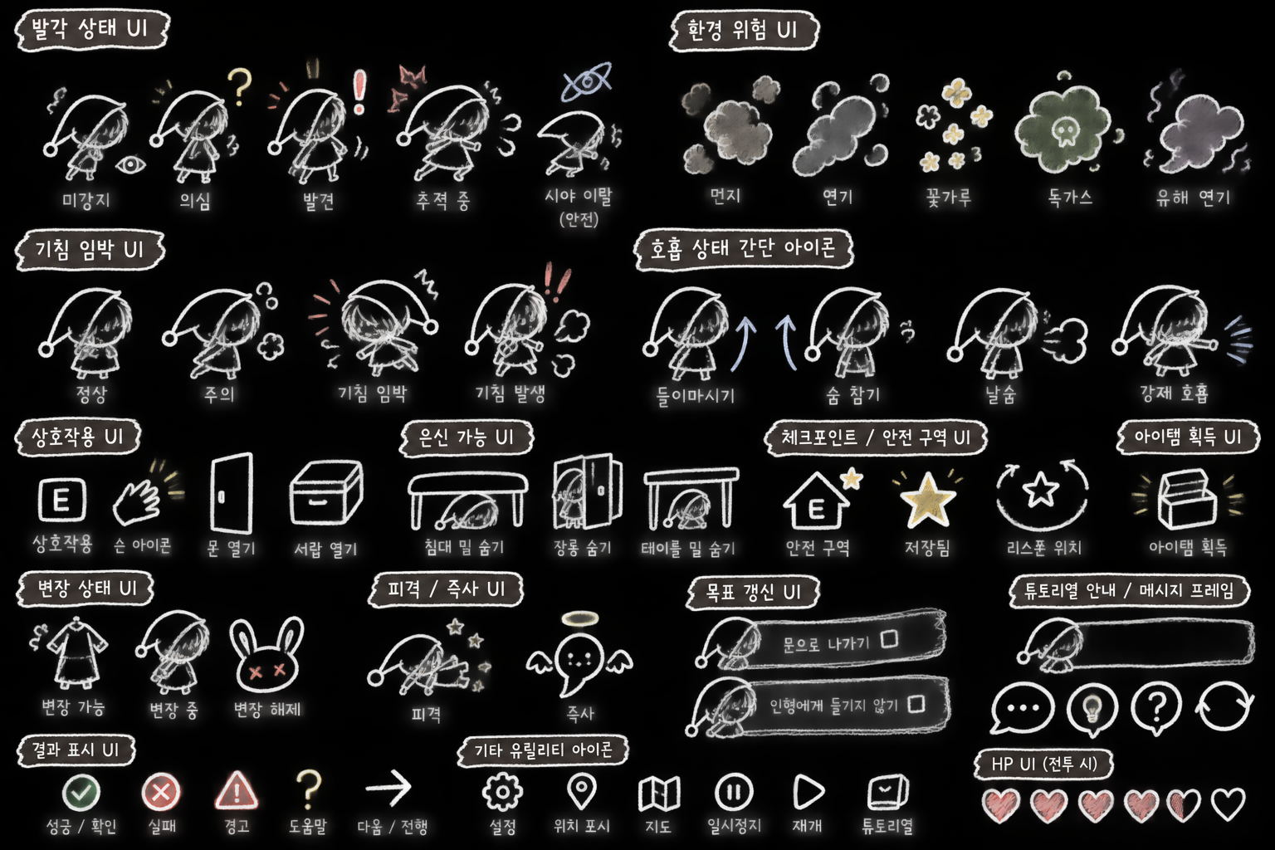
2 플레이 화면·UI
1) 게임 플레이 화면과 HUD 구성
상황에 따라 필요한 정보를 선택적으로 표시하는 게임 HUD.
게임 플레이 화면 예시
HUD 표시 조건
호흡량 게이지
호흡량 존재 시
현재 환경 상태
호흡량 존재 시
먼지 연기 꽃가루 독가스 유해 연기
자극도 게이지
호흡량 존재 시
오염도 게이지
호흡량 존재 시
이상 상태 표시
호흡량 존재 시
!
튜토리얼 안내
호흡량 존재 시
화면 내 안내
튜토리얼 플레이 예시 ｜ 이동·은폐·호흡 조작·감지 회피
HUD 표시 원칙 ｜ UI는 해당 게이지가 사용되는 경우에만 화면에 표시되고, 평소에는 표시되지 않음.
6

Slide 7

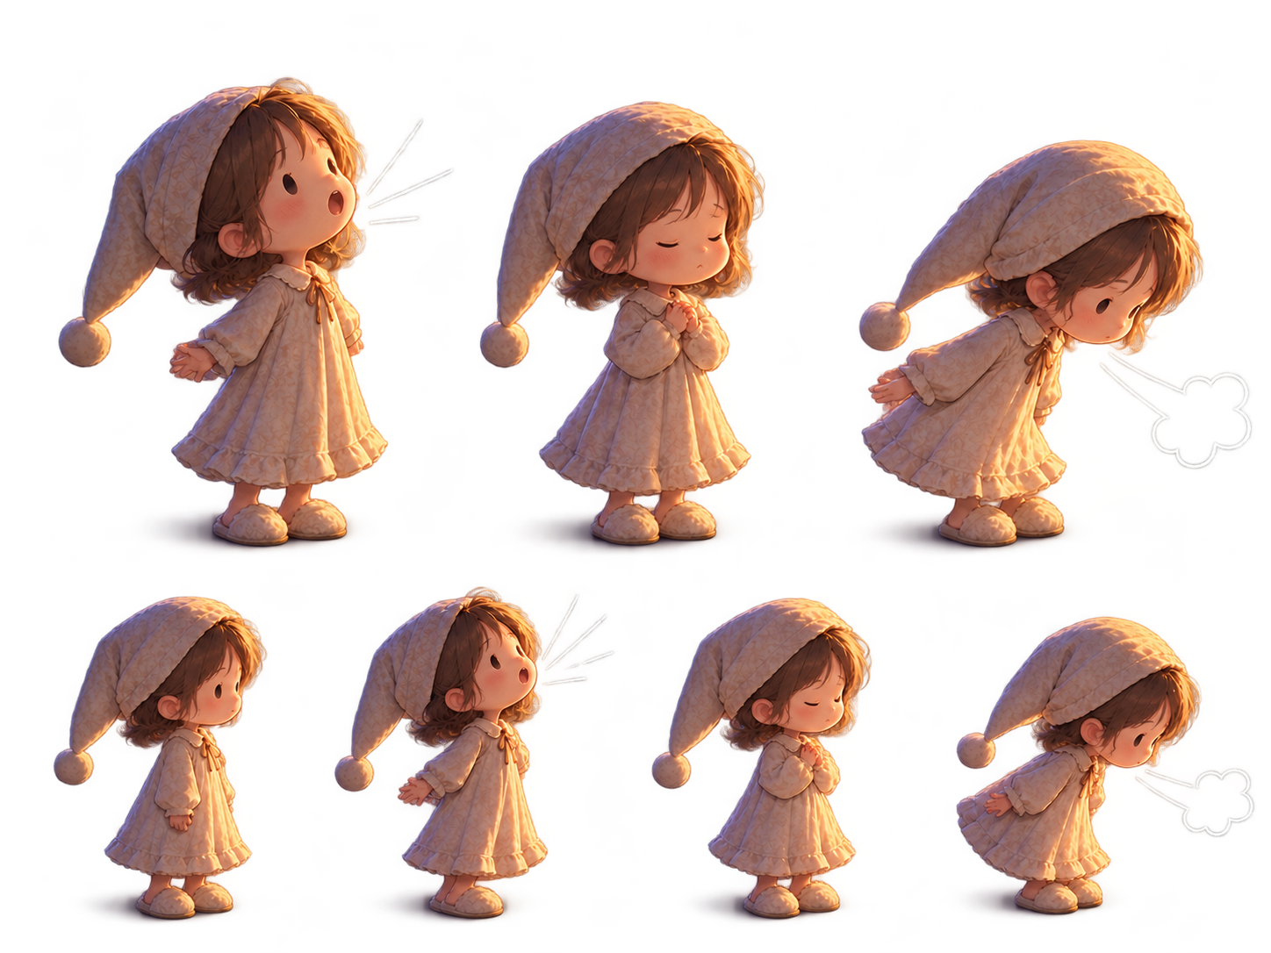
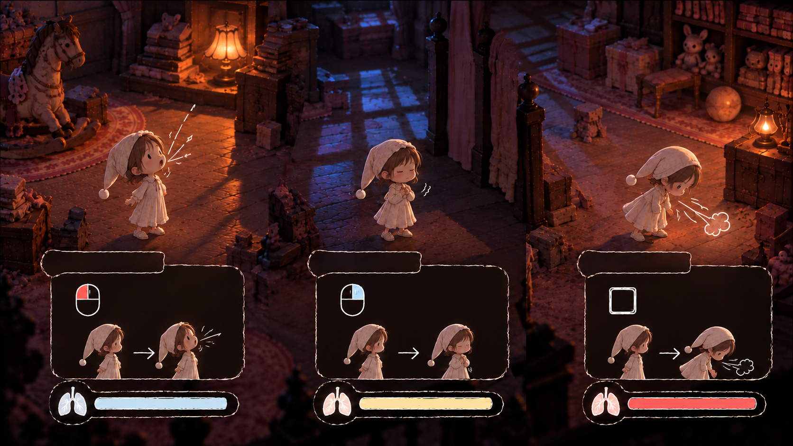
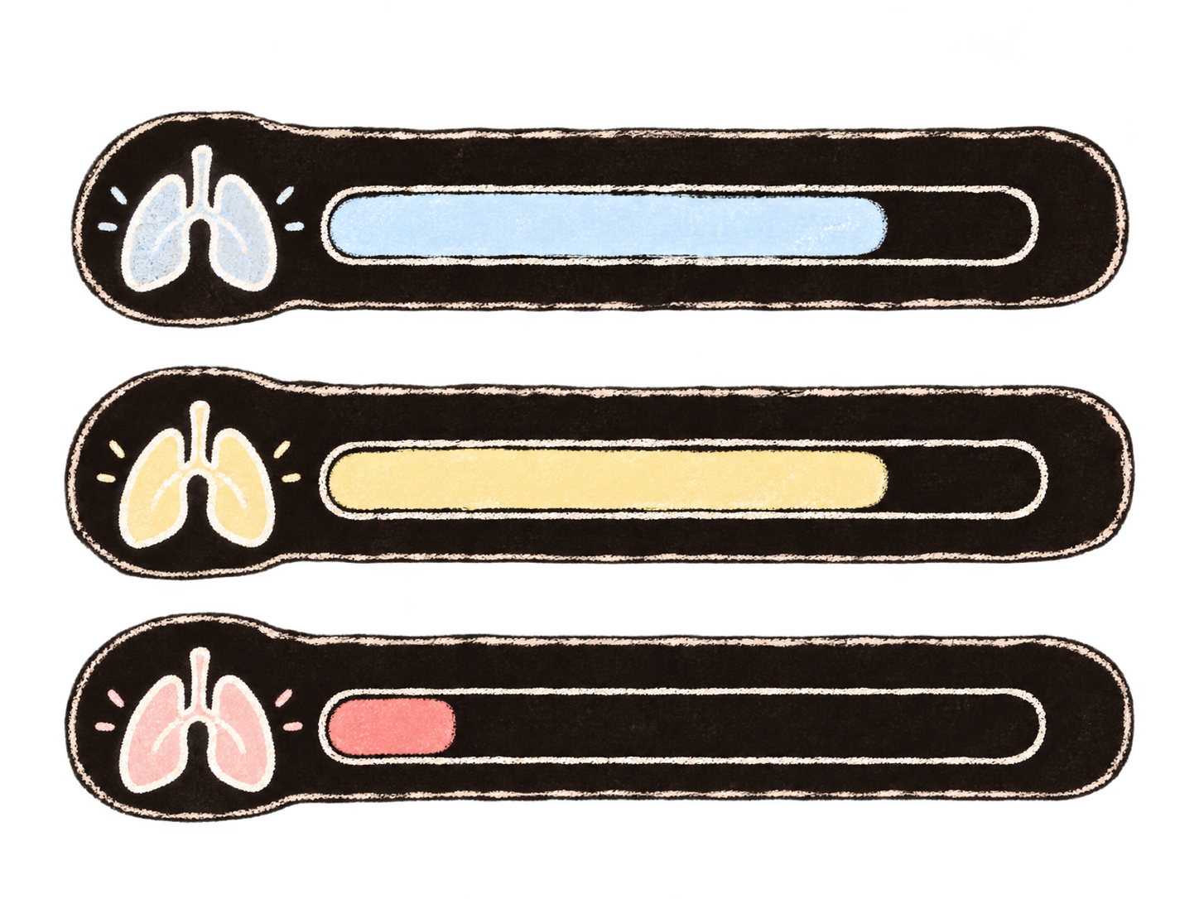

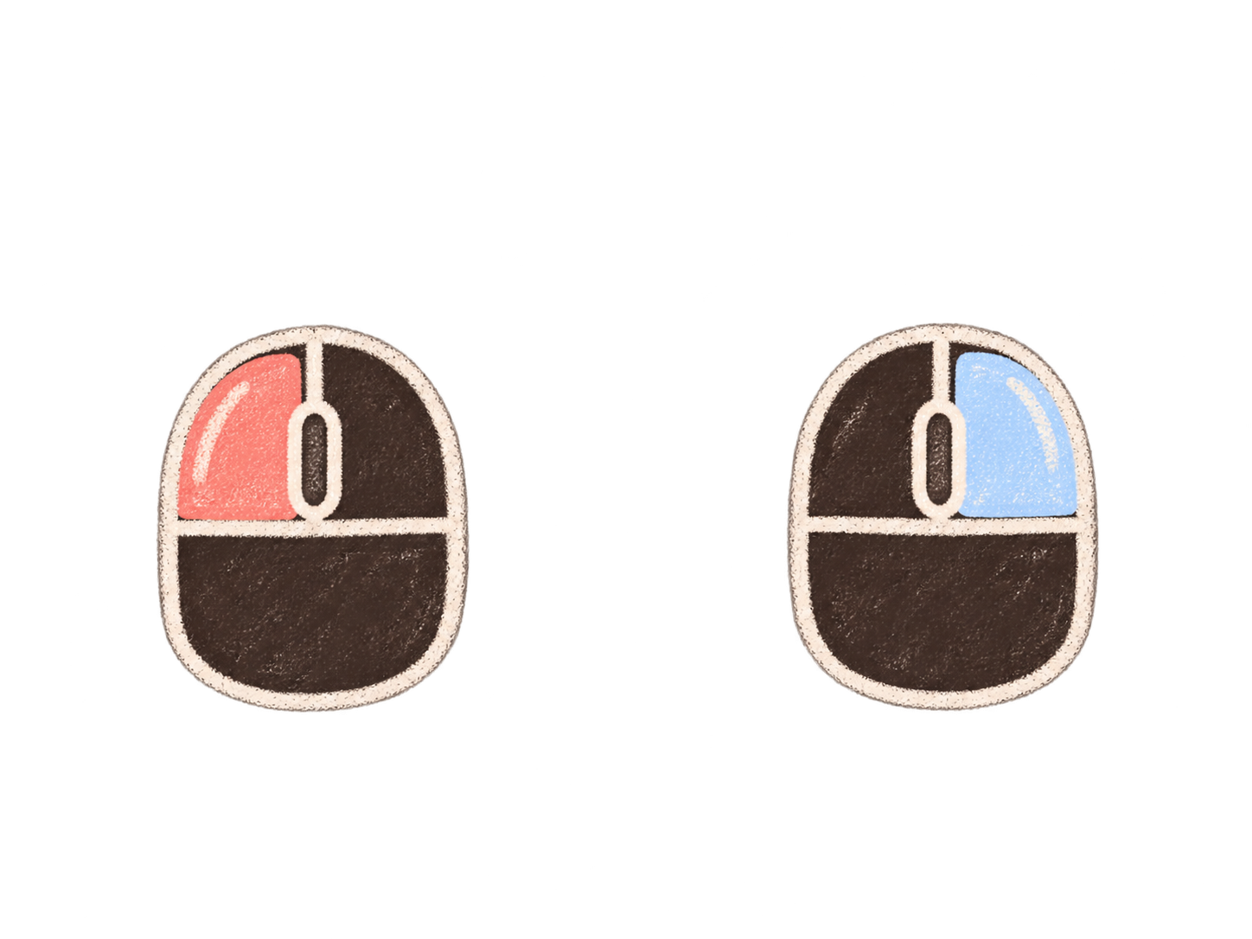

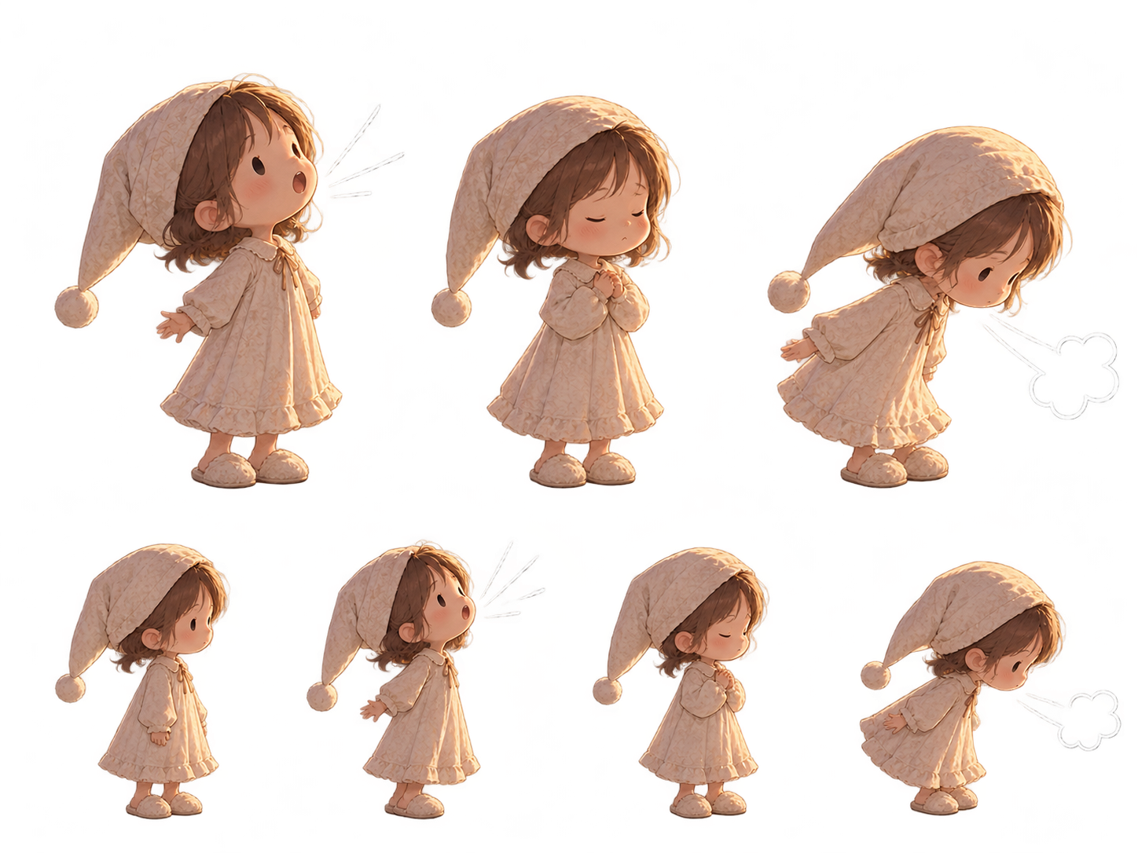
3 시스템 규칙
1) 호흡 행동 규칙
들숨으로 확보한 호흡량을 참기로 활용하고, 날숨으로 소모하여 평상 호흡으로 복귀.
호흡 행동 전환
게임 플레이 예시
1
들숨
마우스 좌클릭 유지.
게이지 증가
평상 호흡
들숨
1
들숨 진행
2
참기 진행
3
날숨 진행
2
참기
마우스 우클릭 유지.
게이지 천천히 감소
마우스 좌클릭을 길게 눌러
숨을 들이마시세요.
마우스 우클릭을 길게 눌러
숨을 참으세요.
R 키를 한 번 눌러
숨을 내쉬세요.
날숨
참기
날숨
R키 1회 입력.
게이지 빠르게 감소
3
행동별 시스템 데이터
평상 호흡
0 유지
입력이 없는 기본 상태.
소리 반경 4m / 위험 공기 흡입 배율 × 0.5
들숨
+50/s
호흡량 확보.
소리 반경 6m / 위험 공기 흡입 배율 × 1.0
참기
-10/s
호흡 소리와 위험 공기 흡입 차단.
소리 반경 0m / 위험 공기 흡입 배율 × 0
날숨
-66.7/s
확보한 자원을 비우고 평상 호흡으로 복귀.
소리 반경 7m / 위험 공기 흡입 배율 × 0
조작 판정 규칙
부분 사용
게이지가 가득 차지 않아도 참기·날숨 사용 가능.
자동 날숨
들숨·참기 해제 후 다른 입력이 없으면 진행.
행동 종료
참기·날숨으로 호흡량이 0에 도달하면 평상 호흡으로 복귀.
자동 날숨
0 도달 전부터 유지한 입력은 새 입력으로 판정하지 않음.
※ 지상에서 호흡량 0은 사망 조건이 아님.
※ 수중 환경도 기본 행동 규칙 동일. 단, 들숨과 호흡량 0 도달 결과는 수중 규칙 적용.
7

Slide 8

3 시스템 규칙
2) 강제 호흡·과흡입
호흡량의 상·하한에서 유효하지 않은 조작을 1초 이상 유지하면, 호흡 제어에 실패하고 거친 호흡 상태로 진입함.
호흡량 경계에 따른 실패 판정
0
100
강제 호흡
과흡입
하한·호흡량 0
상한·호흡량 100
평상 호흡에서 참기 또는 날숨을
새로 입력하고 1초 이상 유지.
호흡량이 100일 때 들숨을
1초 이상 유지.
입력 판정 예외
참기·날숨 중 호흡량이 0에 도달하면 행동 종료. 0에 도달하기 전부터 유지한 입력은 새 입력으로 보지 않음.
호흡량 상·하한에서 키 입력 유지
1초
강제 호흡 / 과흡입 상태 지속 시간
2초
소리 반경
8m
종료 후
호흡량 0·평상 호흡
이벤트 | 발생 조건 | 유예 | 지속 | 소리 반경 | 종료 후
과흡입 | 100에서 들숨 입력 계속 유지 | 1초 | 2초 | 8m | 호흡량 0 / 평상 호흡
참기 강제 호흡 | 평상 호흡(0)에서 참기 새 입력 | 1초 | 2초 | 8m | 호흡량 0 / 평상 호흡
날숨 강제 호흡 | 평상 호흡(0)에서 날숨 새 입력 | 1초 | 2초 | 8m | 호흡량 0 / 평상 호흡
8

Slide 9


3 시스템 규칙
3) 공기별 환경
공기가 바뀌면 같은 호흡 행동도 다른 결과를 만듦.
먼지
들숨 시 자극도 누적 증가.
기침 위험 증가.
꽃가루
들숨 시 자극도 누적 증가.
기침 위험 증가.
자극도 상승
자극도 상승
정상 공기
호흡 제약 없음.
자극도 · 오염도 회복.
회복 구간
연기
들숨 시 자극도 누적 증가.
기침 위험 증가.
독가스
들숨 시 오염도 누적 증가.
흡입 주의.
자극도 상승
오염도 상승
수중
정상 들숨 불가.
보유 호흡량 내 행동.
참기·날숨은 지상과 동일.
호흡 확보 불가
유해 연기
불 인형 3단계 진입 시 ‘오염 환경’으로 전환.
오염도 상승
9

Slide 10

3 시스템 규칙
4) 공기 환경과 이상 상태
위험 공기를 흡입하면 자극도·오염도가 누적되며, 임계값치 도달 시 이상 상태가 발생함.
환경별 적용 규칙
안전 공기
자극 공기
오염 공기
수중
자극도·오염도 게이지 회복.
이상 상태 해제 가능.
먼지·꽃가루·연기.
자극도 +20/s
100 도달 시 이상 상태.
독가스·유해 연기.
오염도 +25/s
50 이상 시 이상 상태 ｜ 100 도달 시 사망
들숨 입력 시 호흡량 -100/s
호흡량 0 → 익사
기존 자극도·오염도 유지.
위험 공기 누적량 = 환경 기본 누적량 × 호흡 행동 배율
평상 호흡 × 0.5
들숨 × 1.0
참기·날숨 × 0
강제 호흡 × 1.5
자극도
먼지·꽃가루·연기 / 사망 없음
오염도
독가스·유해 연기 / 100 사망
0
80 이하 → 이상 상태 해제
80
100
0
0 도달 → 이상 상태 해제
50
100
이상 상태 발생
이상 상태 발생
사망
이상 상태 공통 효과
공기 환경 중첩 ｜ 회복 규칙
기침 1회/s
소리 반경 10m
이동 속도 50%
호흡 조작 불가
위험 공기 전환 : 이전 환경에서 누적된 게이지 수치 유지.
안전 공기에서 자극도·오염도 각각 -20/s.
이상 상태 중첩 시 :
기침 → 중복 없음
이동 속도 → 정상의 35%
10

Slide 11
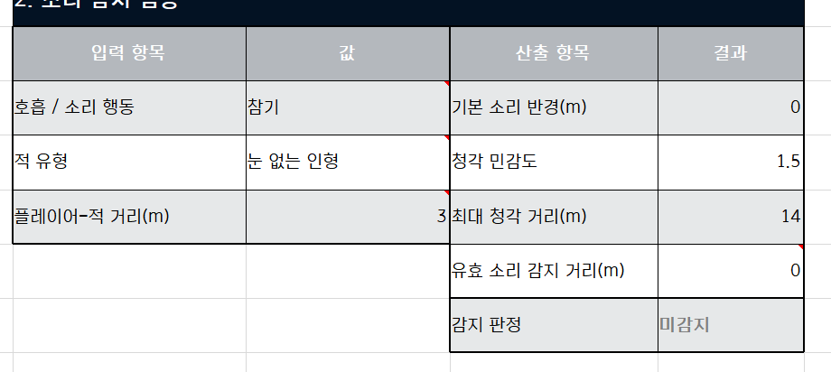

3 시스템 규칙
5) 인형 감지 시스템
인형은 시야와 소리를 통해 플레이어를 감지하며, 행동 소리와 청각 특성에 따라 감지 거리가 달라짐.
행동별 소리 반경
행동별 소리 반경
호흡 행동 기본 소리 반경
이동 행동 기본 소리 반경
인형 종류 | 시야 | 청각 민감도 | 최대 청각 거리
일반 인형 | 8m / 90˚ | ×1.0 | 10m
눈 없는 인형 | 없음 | ×1.5 | 14m
숨 참기
평상 호흡
들숨
날숨
과흡입·강제 호흡
이상 상태 기침
0m
4m
6m
7m
8m
10m
참기+웅크리기
웅크리기+걷기
걷기
사다리
수영
달리기
점프 / 착지
0m
2m
4m
4m
5m
7m
8m
유효 소리 감지 거리
min(행동 소리 반경 × 청각 민감도, 최대 청각 거리)
소리 발생 시 실제 감지 반경을 계산
예) 눈 없는 인형이 기침 소리를 감지하는 거리
min(10m × 1.5, 14m) = 14m
소리 감지 검증 예시
출처 : Excel 시트 발췌
벽 뒤 은폐의 의미
03_계산검증
벽은 시야를 차단하지만 소리는 남을 수 있음.
참기의 소리 반경 = 0m
시야 회피 + 호흡 제어
복합 활용 필요.
11

Slide 12
글꼴 온고딕 20pt
15p
10pt
8pt
투명도 90% 70% 30%
4 시스템 구조도
1) 플로우 차트
호흡 입력부터 환경별 이상 상태까지·판정 조건과 상태 전환 구조
환경별 이상 상태
기본 호흡 흐름
현재 환경 감지
예
아니오
예외 흐름
강제 호흡
정상 환경
자극 환경
오염 환경
수중 환경
평상 호흡
참기 / 날숨 입력
1초 이상 유지
강제 호흡
자극도 ·
오염도 회복
자극도 누적
오염도 누적
호흡 행동
감지
입력 감지
자극도
100 도달?
오염도 50
이상?
들숨 입력
유지?
참기 입력
유지?
해제 조건
충족?
들숨 입력?
날숨 입력?
이상 상태
이상 상태
이상 상태 해제
호흡량 급감
-100/s
들숨 진행
참기 진행
호흡량 0까지 날숨 진행
기침 효과음 /
기침 애니메이션
이상 상태 UI
기침 효과음 /
기침 애니메이션
들숨 효과음 /
들숨 애니메이션
참기 애니메이션
호흡 규칙에 따른
호흡량 감소
날숨 요과음 /
날숨 애니메이션
호흡량 100 도달?
호흡량 0
도달?
사망 연출
사망
오염도 100 도달?
1초 초과 유지?
과흡입
거친 호흡 효과음
거친 호흡 애니메이션
익사 연출
익사
호흡량 0
도달?
12

Slide 13
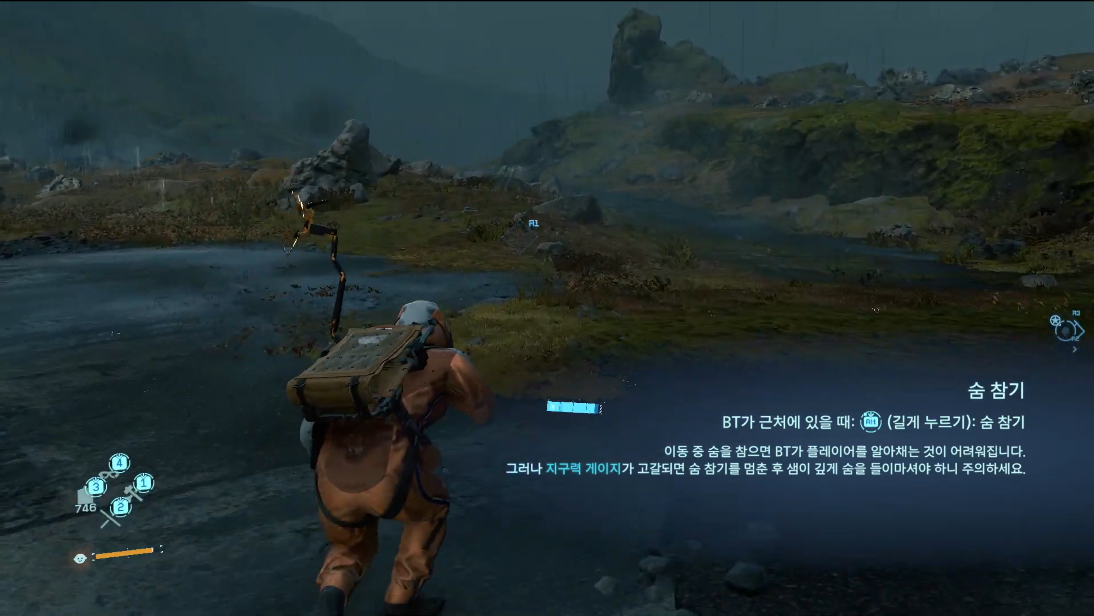
5 레퍼런스 분석
1) 「DEATH STRANDING」 숨 참기 분석
BT 탐지 상황에서 숨 참기가 감지 회피 수단으로 작동하는 방식을 분석
기본 플레이 흐름
1 이동
2 BT 감지
3 숨 참기
4 천천히 이동
5 통과
6 호흡 회복
장면 분석
1 위험 상황
BT가 가까워지면 감지 위험이 높아지는 구간.
2 행동 선택
이동 중 숨 참기를 사용해 BT의 감지를 피함.
3 유지 비용
지구력 소모를 고려하고, 이후 호흡을 회복해야 함.
설계 관점에서의 해석
숨 참기는 BT 구간에 대응하는
상황형 회피 수단으로 볼 수 있음.
BT 구간 실제 플레이 화면
출처 ｜ 유튜브 채널 ‘눈바라미’의 「DEATH STRANDING」 플레이 영상 화면 캡처
13

Slide 14


5 레퍼런스 분석
2) 「DEATH STRANDING」 비교·차별화
상황 대응을 위한 숨 참기에서, 경로와 자원을 미리 설계하는 호흡 시스템으로.
「DEATHSTRANDING」
「숨죽인 꿈」
위험을 만난 뒤, 숨을 참아 통과
BT 근접 상황에서 감지를 피하기 위한 선택적 행동
위험에 들어가기 전, 호흡을 준비
들숨·참기·날숨과 환경을 고려하는 반복 의사결정
레퍼런스의 장점을 확장한 세 가지 설계 방향
1 참고 ｜ 숨 참기
2 확장 ｜ 호흡 행동 전체
3 차별화 ｜ 사전 경로 계획
BT 근처에서 숨을 참고 천천히 이동.
근접 거리와 제한 시간이 긴장감을 형성.
들숨·참기·날숨·실패 상태를 연결
공기·수중·변장에 공통 자원 규칙 적용.
진입 전 호흡량과 안전 지점을 판단.
환기·불 인형에 따라 선택이 달라짐
핵심 차이 ｜ 한 번의 회피 이동이 아니라, 여러 상황을 연결하는 호흡 자원 시스템.
14

Slide 15


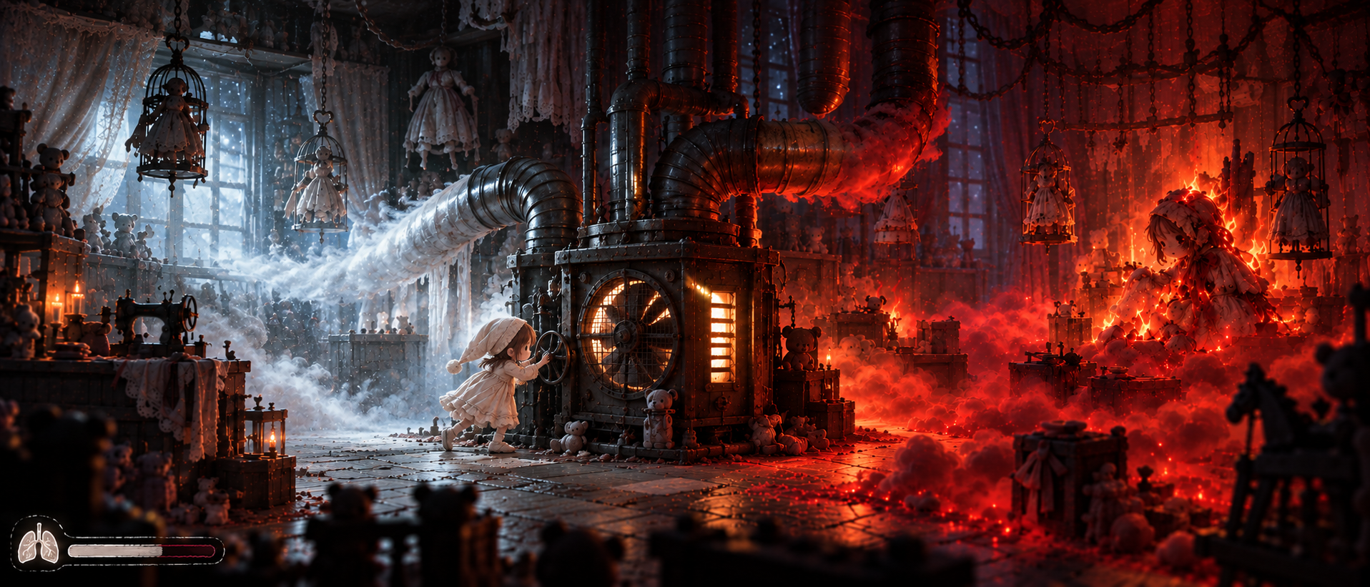
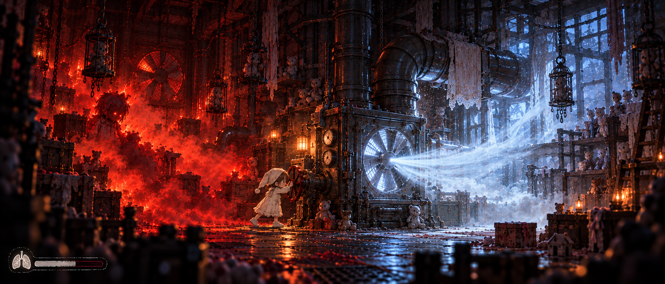
6 시스템 응용
1) 시스템 응용 사례
감지 방식과 공기 환경에 따라, 하나의 호흡 시스템을 서로 다른 플레이 전략으로 확장.
1 청각 ｜ 눈 없는 인형
2 위장 ｜ 인형 외형 위장
3 유해 연기 ｜ 불 인형 3단계
4 안전 ｜ 환기 장치
15

Slide 16
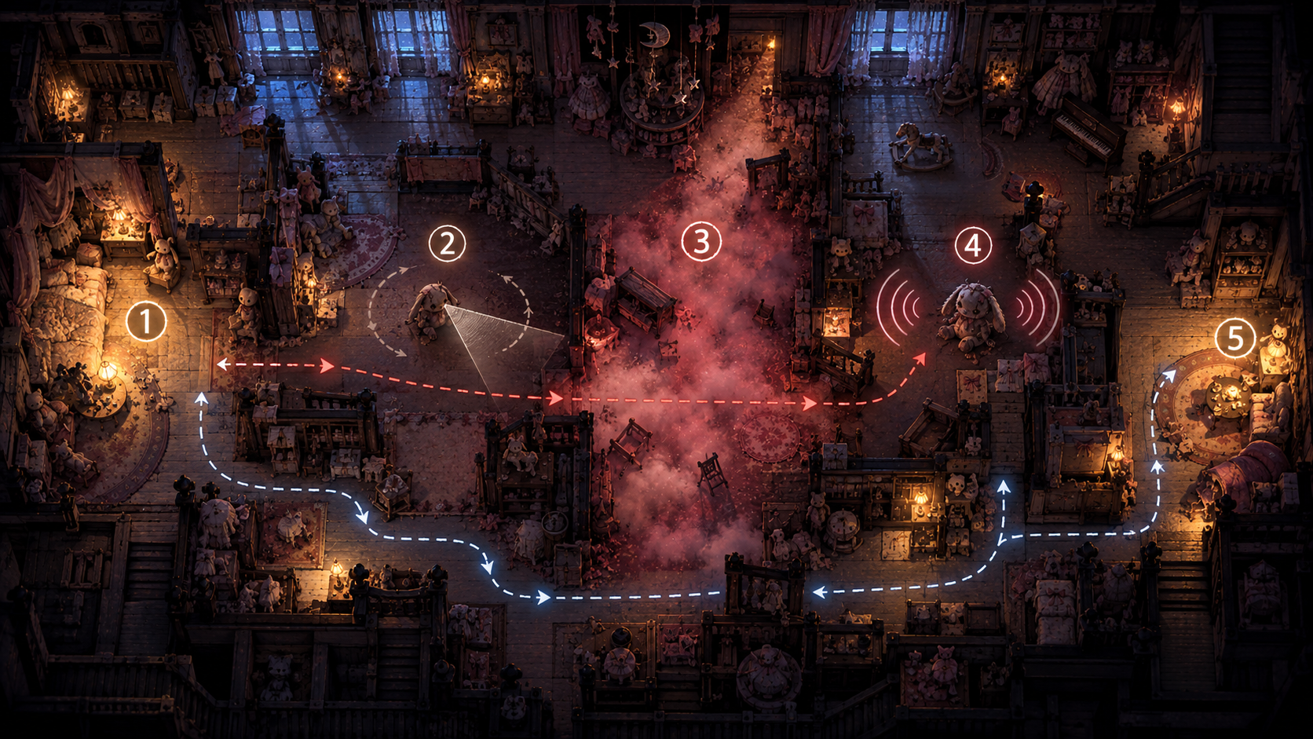
6 시스템 응용
2) 맵 적용 예시
위험 구간과 안전 지점 사이에서 호흡량을 관리하며, 직선·우회 경로를 선택하도록 설계.
맵 적용 구조
구간별 플레이 판단
1 안전 구역
들숨으로 호흡량 확보
2 일반 인형
벽 뒤 은폐 + 참기
3 자극 공기
참기로 위험 공기 흡입 억제
4 청각에 민감한 인형
참기 + 웅크려 이동
5 안전 지점
재호흡·자극도 회복
경로 선택 기준
공간 설계 원칙
직선 경로
거리 짧음·위험 높음
호흡량·환경 게이지를 확인해 신속히 통과
우회 경로
거리 김·위험 낮음
이동 가능 거리와 안전 지점 도달 여부 판단
재준비 지점
안전 공기 + 엄폐
들숨·회복 후 다음 구간에 재진입
한 번의 호흡으로 전체 구간 통과 불가.
안전 지점에서 재준비하며 다음 구간 진입.
16

Slide 17

글꼴 온고딕 20pt
15p
10pt
8pt
투명도 90% 70% 30%
7 제작 명세
1) 예외 처리 및 안전 장치
예외 상황에서도 호흡 상태와 결과가 충돌하지 않도록 처리 조건과 우선 순위를 정의
1
호흡 제어 불가 상태 + 수중 진입
2
과흡입·강제 호흡 중 이상 상태 발생
적용 상태·이상 상태 / 복합 이상 상태 / 과흡입 / 강제 호흡
기존 호흡 실패 상태를 중단하고 이상 상태를 우선 적용
수중에 머리 잠김
이상 상태 발생
호흡 제어 불가
즉시 익사
과흡입·강제 호흡
이상 상태 전환
판정 ｜ 일반 수중 호흡 판정 이전에 즉시 익사 처리
우선 순위 ｜ 이상 상태 > 과흡입·강제 호흡
예외 처리 판단 기준
출처 : Excel 시트 발췌
01_시스템데이터
17

Slide 18
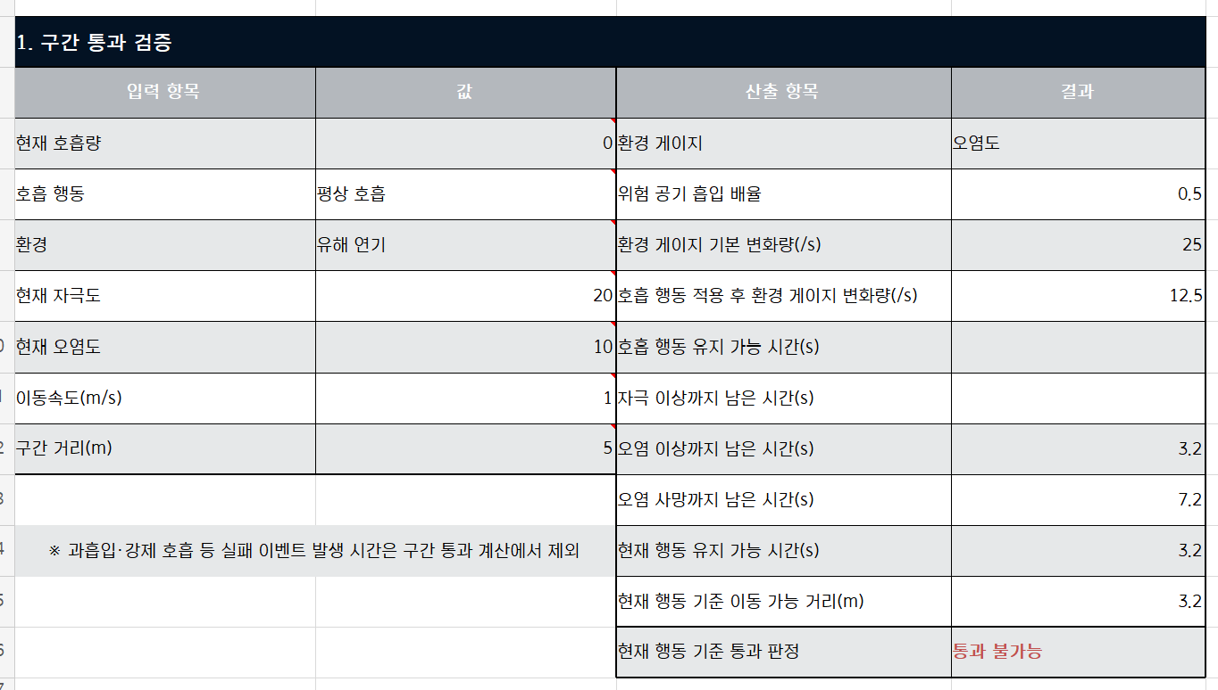
7 제작 명세
2) 데이터 항목 정의
입력 데이터 → 산출 결과 → 구간 통과 판정으로 이어지는 계산 검증 구조
입력한 데이터
계산 결과
3 적용 계산식
호흡 행동 유지 가능 시간
현재 호흡량 ÷ 초당 소모량
자극 이상까지 남은 시간
(현재 자극도) ÷ 실제 누적률
오염 이상까지 남은 시간
(50－현재 오염도) ÷ 실제 누적률
오염 사망까지 남은 시간
(100－현재 오염도) ÷ 실제 누적률
출처 : Excel 시트 발췌
현재 행동 유지 가능 시간
적용되는 제한 시간 중 최솟값
03_계산검증
구간 통과 검증
검증 결과
통과 불가능
구간 거리 5m에 미달
허용 시간 3.2초 × 이동 속도 1m/s
이동 가능 거리
현재 행동 기준 이동 가능 거리
이동 속도 × 허용 시간
3.2m
3.2m
5m 목표
18

Slide 19
7 제작 명세
３) 출처 및 제작 도구
1 AI 기반 시각 자료 제작
사용 도구
ChatGPT · Flow AI
제작 이미지
주인공 캐릭터
적 몬스터
게임 타이틀
게임 튜토리얼
AI 이미지 활용 안내
본 기획서의 게임 설정과 시스템 기획을 바탕으로 AI 이미지 생성 도구를 활용하여 제작·편집함
2 외부 게임 레퍼런스
DEATH STRANDING
플레이 영상 화면 캡처 ｜ 호흡 시스템 비교·분석
출처
영상
용도
선정 이유
URL
유튜브 채널 ‘눈바라미’
[노코멘트] 데스 스트랜딩 – 에피소드 1 : 브리짓
게임 맵 구성
공기별 환경 인포그래픽
호흡 행동 규칙
아이콘·PPT 표지
호흡 시스템 레퍼런스 비교·분석
‘숨 참기’의 한글 튜토리얼 설명과 실제 플레이를
함께 확인할 수 있음.
[https://www.youtube.com/watch?v=JjK8MtRQfnU
&list=PLerQXBsnk7cuDsULt6R66khB9GlZmfyfb&index=2]
19

